Slide 1



Cas cliniques: arthrite septique sur articulation native Etienne Canouï Hôpital Cochin
DES-C Maladies infectieuses, 2026

Slide 2



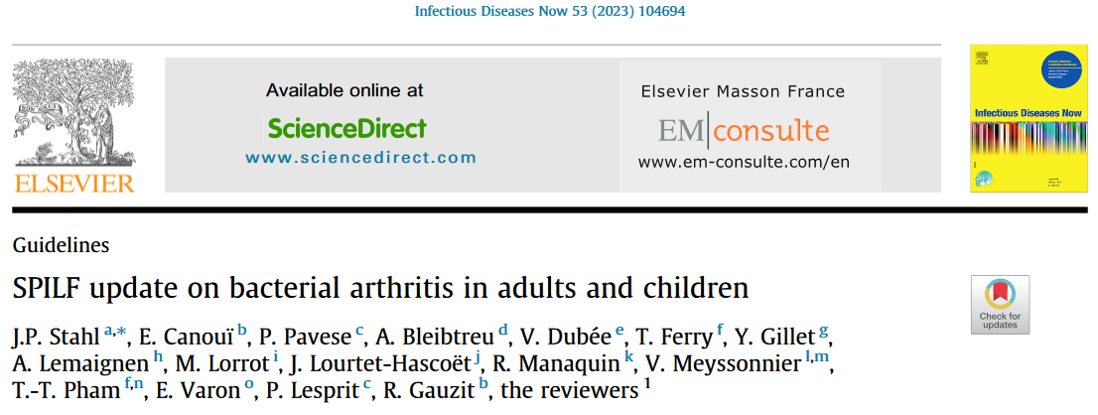
Introduction
« Optimisation de la prise en charge des arthrites septique sur articulation native : méthodes diagnostiques, principes de la prise en charge médico-chirurgicale, rééducation précoce. »

Slide 3
Généralités
Atteinte oligo ou polyarticulaire dans 10 à 17 % des cas
Mortalité de 7 % à 3 mois (augmentation avec l’âge)
Meilleur pronostic fonctionnel si antibiothérapie débutée dans les 10 jours, après le début des symptômes
Prise en charge par une équipe médico-chirurgicale
Couderc et al, JBS 2020

Slide 4
CC1: M. S, 75 ans, gonalgie aiguë fébrile
Aux urgences vous suspectez une AS, quels examens prescrivez-vous?

Slide 5
M. S, 75 ans, gonalgie aigue fébrile
Aux urgences vous suspectez une AS, quels examens prescrivez-vous?
2 paires d’hémocultures > 8 mL/ flacon
2 paires d’hémocultures = 4 mL/ flacon
Demande de biologie moléculaire d’emblée sur le liquide articulaire
1 tube stérile pour analyse de biologie moléculaire ultérieure
Biopsie synoviale
Ponction de liquide articulaire avec: examen direct + hemocultures ensemencées + recherche de cristaux

Slide 6
M. S, 75 ans, gonalgie aigue fébrile
Aux urgences vous suspectez une AS, quels examens prescrivez-vous?
2 paires d’hémocultures > 8 mL/ flacon
2 paires d’hémocultures = 4 mL/ flacon
Demande de biologie moléculaire d’emblée sur le liquide articulaire
1 tube stérile pour analyse de biologie moléculaire ultérieure
Biopsie synoviale
Ponction de liquide articulaire avec: examen direct + hemocultures ensemencées + recherche de cristaux

Slide 7
Diagnostic microbiologique
Ponction de liquide articulaire
Tube EDTA ou hépariné (transport au laboratoire < 2h) pour l’analyse cytologique
Tube sec pour la microbiologie (ED et culture prolongée) et la recherche de microcristaux
1 tube stérile pour analyse de biologie moléculaire ultérieure (culture négative à 48-72h)
Ensemencement sur un flacon d’hémoculture
Hémocultures (même en l’absence de fièvre): incubation prolongée
Ponction unique de 4 flacons (2 flacons aérobie puis 2 flacons anaérobie)
A effectuer de préférence juste après la ponction articulaire ou le geste chirurgical
Pas d’indication à effectuer au moment du pic fébrile
Volume minimal 8 mL / flacon chez l’adulte
Les biopsies synoviales à l’aiguille n’améliorent pas l’identification microbiologique
Le dosage de la procalcitonine plasmatique n’est pas recommandé
Couderc et al, JBS 2020
MAP SPILF/ GPIP

Slide 8
M.S, pas d’antécédent, ni exposition particulière
Quel(s) micro-organisme(s) suspectez-vous?

Slide 9
M.S, pas d’antécédent, ni exposition particulière
Quels micro-organismes suspectez-vous?
Streptococcus spp
Kingella kingae
Staphylococcus aureus
Enterobacterales
Enterococcus faecalis

Slide 10
M.S, pas d’antécédent, ni exposition particulière
Quels micro-organismes suspectez-vous?
Streptococcus spp
Kingella kingae
Staphylococcus aureus
Enterobacterales
Enterococcus faecalis

Slide 11
Epidémiologie
Staphylococcus aureus = 50% des étiologies chez l’enfant comme chez l’adulte
PUIS
Chez l’adulte : streptocoques
Chez l’enfant de 6 mois à 4 ans : Kingella kingae
Les arthrites à bacille à Gram négatif (BGN) représentent 15 à 20% des étiologies chez l’adulte de plus de 70 ans.
Micro-organismes plus rares :
Pasteurella, Brucella, Francisella tularensis, Listeria, Ureaplasma/ mycoplasma, Mycobactéries, Nocardia, Coxiella, Erysipelothrix=> MAP SPILF
Couderc et al, JBS 2020
MAP SPILF/ GPIP

Slide 12
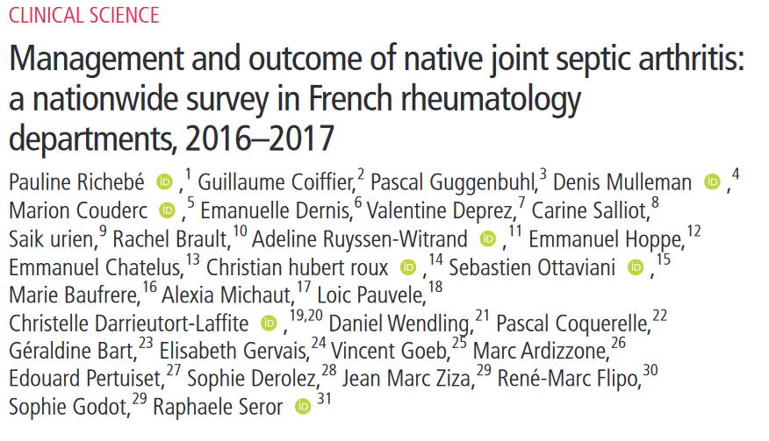
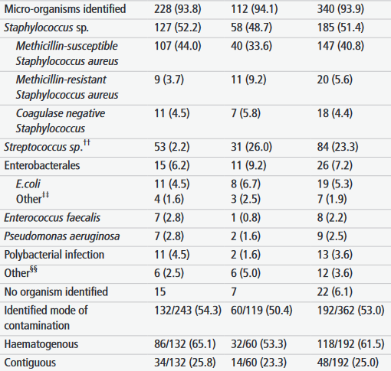
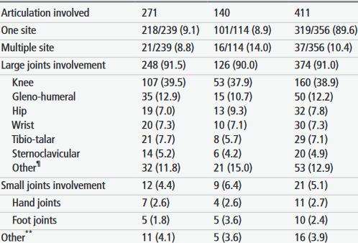
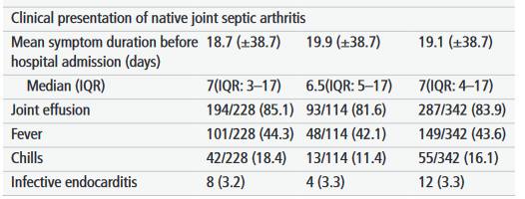

362 patients
Cohorte française

Slide 13
M.S, PAS = 90 mmHg, FR = 25/min, CGS = 15/15
Débutez-vous un traitement ATB probabiliste, si oui lequel?

Slide 14
M.S, PAS = 90 mmHg, FR = 25/min, CGS = 15/15
Débutez-vous un traitement ATB probabiliste, si oui lequel?
Non
Oui, céfazoline IV
Oui, amoxicilline-clavulanate IV
Oui, céfazoline IV + amikacine
Oui, ceftriaxone IV + gentamicine

Slide 15
M.S, PAS = 90 mmHg, FR = 25/min, CGS = 15/15
Débutez-vous un traitement ATB probabiliste, si oui lequel?
Non
Oui, céfazoline IV
Oui, amoxicilline-clavulanate IV
Oui, céfazoline IV + amikacine
Oui, ceftriaxone IV + gentamicine

Slide 16
Traitement probabiliste
Couderc et al, JBS 2020
MAP SPILF/ GPIP
Arthrite aiguë
Oui
^{qSOFA ≥2}
Non
^{Hémocultures}
puis
^{céfazoline + amikacine}
(sauf situations particulières)
^{Hémocultures}
Ponction articulaire
^{Aspect purulent du LS ?}
Oui
^{Examen Direct (Gram) ?}
Positif
Négatif
Non
^{Débuter ATB adapté}
à l’examen direct
^{Cristaux?}
Non
Oui
Avis référent ATB/ rhumato
Evolution ?
2ème ponction, biologie moléculaire
Ne pas d^{ébuter ATB}
Attendre la culture

Slide 17
Les principes de la prise en charge infectiologique
Optimisation du traitement
Paramètres PK/PD (diffusion ostéoarticulaire vs synoviale?)
Posologies à adapter en fonction du poids, de l’âge, de la fonction rénale, de l’existence d’un fort inoculum… (outils: GPR, AbxBMI…)
Suivi thérapeutique par dosages plasmatiques
Avis infectiologique:
Pour les infections les plus compliquées (bactérie, terrain, évolution, échec prise en charge antérieure…)
Couderc et al, JBS 2020
MAP SPILF/ GPIP
Notes:
prélèvements bactériologiques réalisés avant mise en place de l’antibiothérapie ou après une fenêtre sans antibiothérapie
antibiothérapie probabiliste à adapter aux résultats des cultures bactériologiques et à la tolérance des antibiotiques
durée de traitement la plus courte possible, suivi de la tolérance et de l’efficacité de l’antibiothérapie.

Slide 18
CC1: les hemocultures périphériques sont négatives, la ponction articulaire est positive à S.aureus. Prescrivez vous des examens complémentaires autres?

Slide 19
Recherche d’endocardite
Recherche systématique d’une endocardite en cas de :
Arthrite à S.aureus, à Streptocoque ou à Entérocoque, même si hémocultures négatives
Souffle cardiaque associé à des hémocultures positives
Prolongation de la positivité des hémocultures
Richebé et al, ARD 2022

Slide 20
CC1: vous avez débuté un traitement antibiotique. Associez vous un (des) traitement(s) complémentaire(s)? Si oui, lequel/lesquels?

Slide 21
Ponction-drainage articulaire systématique
But : diminution de l’inoculum
Drainage incomplet = facteur de risque d’échec
Drainages à répéter tant que persiste un épanchement abondant
En fonction des possibilités :
Ponctions articulaires itératives évacuatrices « aussi souvent que nécessaire »
Lavage chirurgical sous arthroscopie
Pas de bénéfice fonctionnel démontré du lavage articulaire chirurgical précoce
Couderc et al, JBS 2020

Slide 22
Indications de la chirurgie
Si absence de contrôle systémique OU local
Lavage arthroscopique à envisager si persistance de liquide purulent ET/OU culture positive, après 5 à 7 j de traitement
La synovectomie n’a pas sa place en 1ère intention (geste enraidissant retardant la reprise fonctionnelle)
envisagée en cas de persistance d’une hypertrophie synoviale inflammatoire après 15 j de traitement ATB adapté
par arthrotomie ou arthroscopie (à privilégier pour les épaules et les genoux)
Couderc et al, JBS 2020

Slide 23
Autres mesures associées:
Thromboprophylaxie
Antalgie
Rééducation la plus précoce possible par mobilisation passive et active (arthromoteur).

Slide 24
M.S, AS à SAMS (multisensible) évolution favorable sous céfazoline (hémocultures négatives)
Quel relai oral de 1ère intention proposez-vous? (réponse unique)

Slide 25
M.S, AS à SAMS (multisensible) évolution favorable sous céfazoline (hémocultures négatives)
Quel relai oral de 1ère intention proposez-vous? (réponse unique)
Lévofloxacine + rifampicine
Clindamycine
Linézolide
Lévofloxacine
Doxycycline

Slide 26
M.S, AS à SAMS (multisensible) évolution favorable sous céfazoline (hémocultures négatives)
Quel relai oral de 1ère intention proposez-vous? (réponse unique)
Lévofloxacine + rifampicine
Clindamycine
Linézolide
Lévofloxacine
Doxycycline

Slide 27
CC1: quel durée de traitement totale d’antibiothérapie prescrivez vous?

Slide 28
M.S, durée de traitement
Quelle durée totale de traitement prescrivez-vous?
7 jours
3 semaines
4 semaines
6 semaines
12 semaines

Slide 29
M.S, durée de traitement
Quelle durée totale de traitement prescrivez-vous?
7 jours
3 semaines
4 semaines
6 semaines
12 semaines

Slide 30
Les principes de la prise en charge
Relai oral possible, dès évolution favorable :
Sans délai si absence de bactériémie
Après 7 jours IV minimum si bactériémie à S.aureus
Après 5 jours IV minimum si bactériémie à un autre pathogène
Couderc et al, JBS 2020
MAP SPILF/ GPIP
Notes:
prélèvements bactériologiques réalisés avant mise en place de l’antibiothérapie ou après une fenêtre sans antibiothérapie
antibiothérapie probabiliste à adapter aux résultats des cultures bactériologiques et à la tolérance des antibiotiques
durée de traitement la plus courte possible, suivi de la tolérance et de l’efficacité de l’antibiothérapie.

Slide 31
Durée de traitement
Durée de traitement
S. aureus : 6 semaines
Streptococcus spp : 4 semaines
N. gonorrhoeae : 7 jours
Arthrites précoces (évolution < 4 semaines), par inoculation directe des petites articulations de la main : 14 jours est suffisant, après un lavage chirurgical adéquat.
Spécificité pédiatrique :14 jours quelle que soit la bactérie isolée
Ces durées ne sont recommandées qu’en cas d’évolution favorable.
Essai SHASAR: essai randomisé 3 vs 6 semaines
Couderc et al, JBS 2020
Gauzit et al, IDnow 2021
MAP SPILF/ GPIP

Slide 32
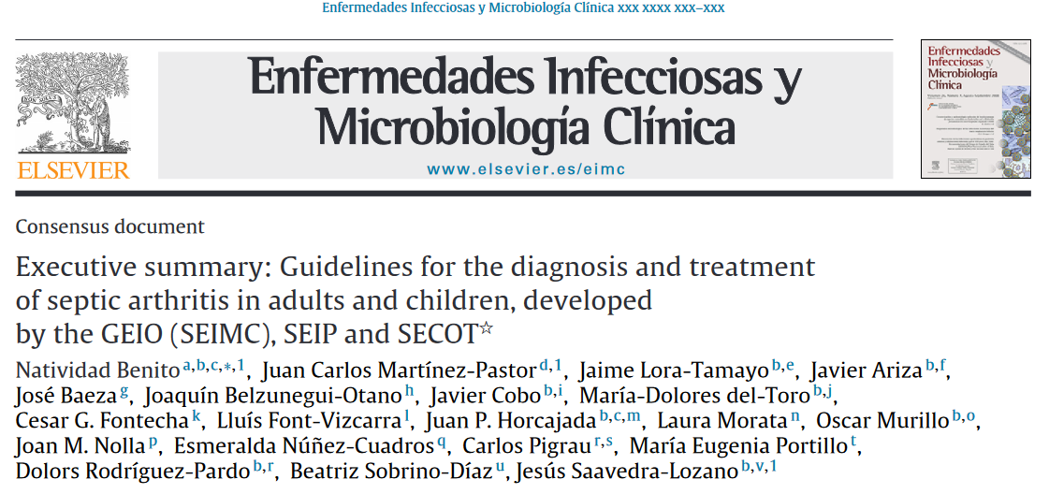
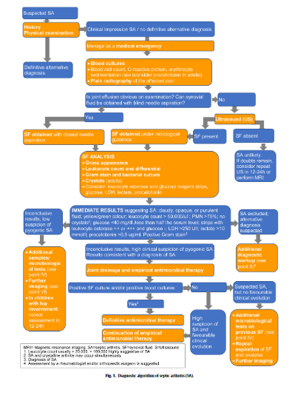
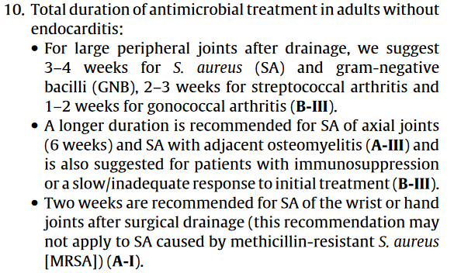


Slide 33
Gram positif
Pathogènes | 1ere ligne IV | Alternatives IV | Relai oral | Alternatives orales
Staphylococcus spp
Methicilline-sensible | Cefazoline | Daptomycine | Clindamycine Levofloxacine+ rifampicine | Doxycycline
 | Oxacilline | Vancomycine |  | Linezolide
 | Cloxacilline | Teicoplanine |  | TMP-SMX
 |  | Oral précoce |  | Levofloxacine + Clindamycine
Methicilline-resistant | Daptomycine | Vancomycine | Clindamycine | Doxycycline
 |  | Teicoplanine |  | Linezolide
 |  | Dalbavancine |  | TMP-SMX
 |  | Oral précoce +/- ceftaroline-ceftobi |  | Levofloxacine + Clindamycine
Streptococcus spp.
Penicilline-sensible | Amoxicilline | Cefazoline | Amoxicilline | Clindamycine
 |  | Ceftriaxone |  | Linezolide
 |  | Daptomycine |  | (Levofloxacine)
 |  | Vancomycine
 |  | Teicoplanine
 |  | early step-down
Penicilline-resistant | Daptomycine | Vancomycine | Clindamycine | Linezolide
 |  | Teicoplanine |  | (Levofloxacine)
 |  | Oral précoce
Enterococcus spp.
Amoxicilline-sensible | Amoxicilline (forte dose) | Teicoplanine | Amoxicilline | Linezolide
 |  | Vancomycine
 |  |  |  | Doxycycline*
 |  | Daptomycine |  | Levofloxacine*
 |  |  |  | Moxifloxacine*
Amoxicilline-resistant | Teicoplanine | Daptomycine | Linezolide
 | Vancomycine
Vancomycin-resistant* | Daptomycine | Linezolide | Linezolide | Doxycycline*
 |  |  |  | Levofloxacine*
 |  |  |  | Moxifloxacine*
Cutibacterium acnes | Amoxicilline | Ceftriaxone | Amoxiclline | Clindamycine
 |  | Cefazoline |  | Linezolide
 |  | Clindamycine
* Avis infectiologique recommandé
Proposition SPILF-GPIP:
Monothérapie
Pas de rifampicine en absence de matériel
Bithérapie si fluoroquinolones
Propositions alternatives stratifiées
Prise en compte des paramètres PK/PD

Slide 34
Gram Négatif
Espèces bactériennes | Traitement IV | Alternative IV | Relais oral | Alternative orale
Enterobacterales
groupe 0, 1, 2, 5 | Céfotaxime ou Ceftriaxone | Aztréonam | Lévofloxacine | Cotrimoxazole sur avis d'expert
groupe 3, 4 | Céfépime | Aztréonam | Lévofloxacine | Cotrimoxazole sur avis d'expert
Entérobactérales productrice de BLSE | Méropénème ou imipénème | Avis spécialisé | Lévofloxacine | Cotrimoxazole sur avis d'expert
Entérobactérales productrice de carbapénémase | Avis spécialisé | Avis spécialisé | Lévofloxacine | Cotrimoxazole sur avis d'expert
Pseudomonas aeruginosa | Ceftazidime ou Cefepime* | Pipéracilline-tazobactam ou Carbapénème | Ciprofloxacine
P. aeruginosa multi-résistant | Avis spécialisé | Avis spécialisé | Avis spécialisé | Avis spécialisé
Acinetobacter sp. | Avis spécialisé | Avis spécialisé | Avis spécialisé | Avis spécialisé
Neisseiria gonorrheae | Céfotaxime ou Ceftriaxone | Levofloxacine ou ciprofloxacine | Lévofloxacine ou Ciprofloxacine | Avis spécialisé
Neisseiria meningitidis | Céfotaxime ou Ceftriaxone | Ciprofloxacine | Amoxicilline | Avis spécialisé
Campylobacter sp | Amoxicilline-Clavulanate | Imipénème | Avis spécialisé | Avis spécialisé
Bactéries anaérobies gram négatif | Métronidazole | Amoxicilline ou amoxicilline/ clavulanate ou clindamycine | Métronidazole | Amoxicilline ou amoxicilline/ clavulanate ou clindamycine
Haemophilus sp. | Céfotaxime ou Ceftriaxone | Ciprofloxacine ou lévofloxacine | Ciprofloxacine ou Lévofloxacine | Avis spécialisé
Aeromonas sp. | Ceftriaxone ou céfépime | Ciprofloxacine ou Lévofloxacine | Ciprofloxacine ou Lévofloxacine | Avis spécialisé
* adjunction d’amikacine ou tobramycine jusque résultat de l’antibiogramme en cas de qSOFA≥2
Proposition SPILF-GPIP:
Monothérapie
Choix de la fluoroquinolone
P.aeruginosa
Propositions alternatives stratifiées
Prise en compte des paramètres PK/PD
Situations plus rares (micro-organisme, résistances)

Slide 35
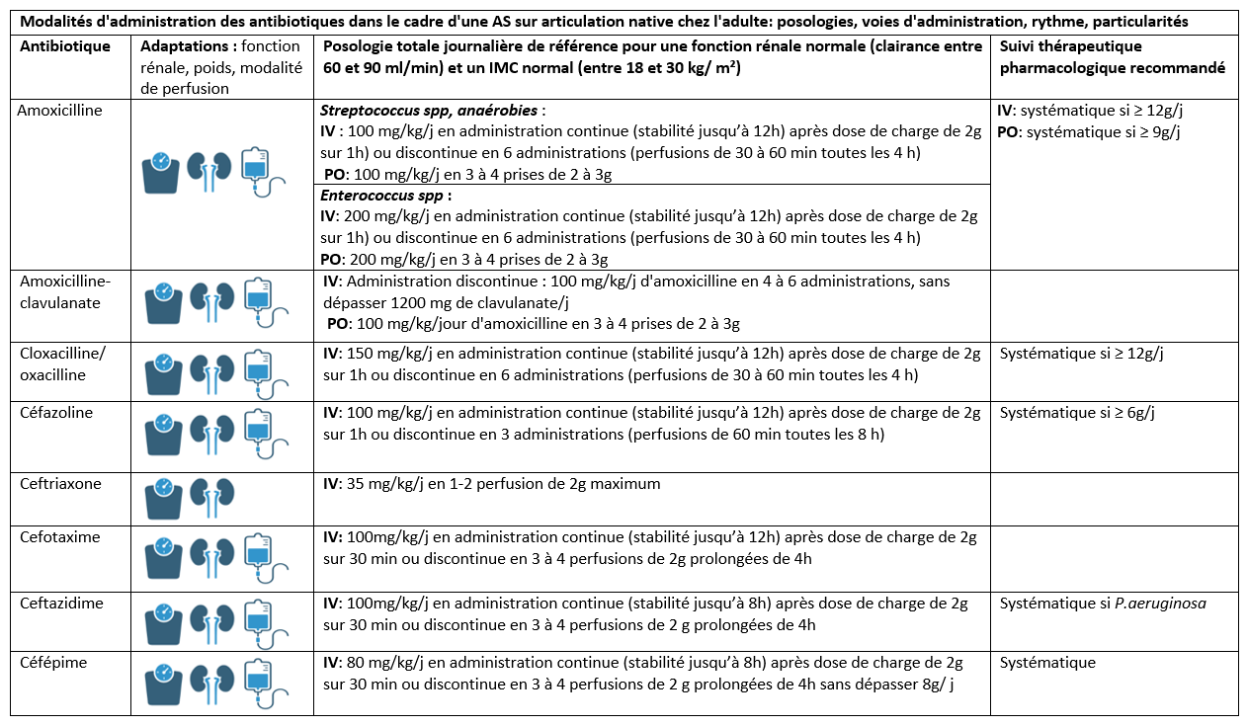

Slide 36
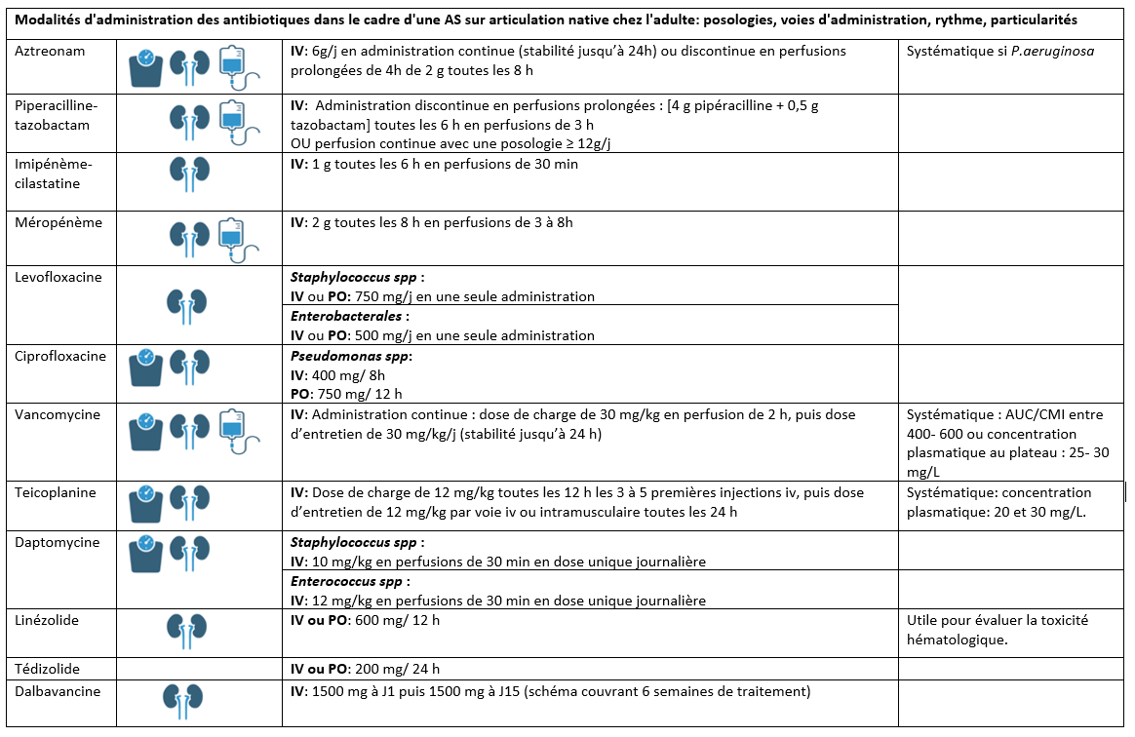

Slide 37
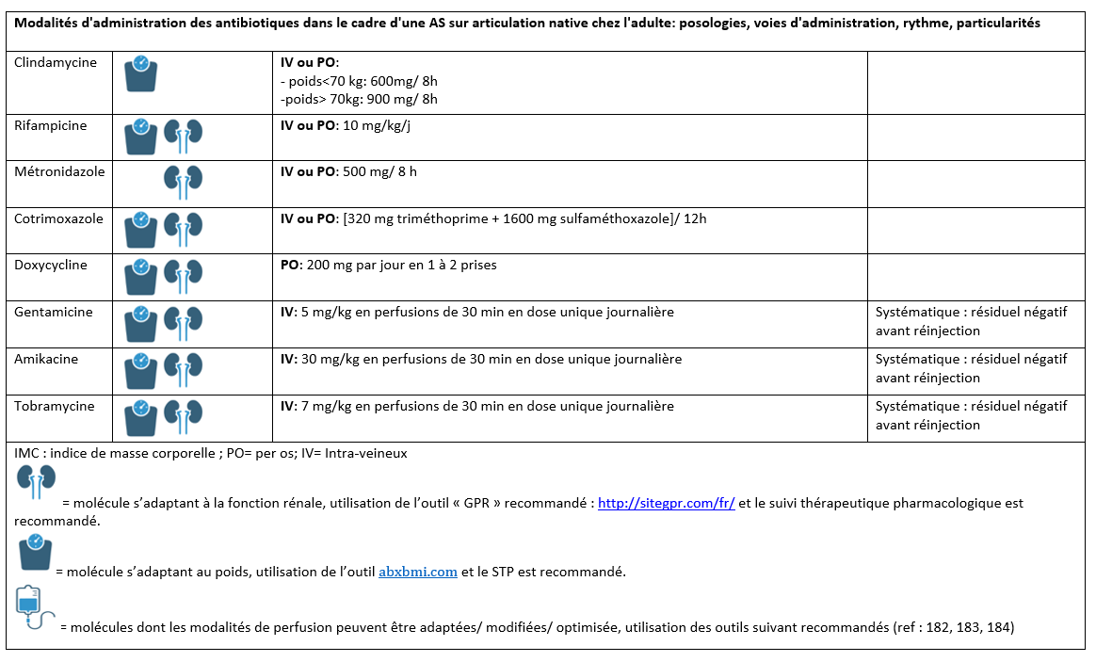

Slide 38
Et si… M. S avait une AS de localisation atypique
Le traitement des AS d’inoculation de la main et/ou du poignet (sans ostéolyse associée) repose sur quelle prise en charge différenre?
Chirurgie?
Durée de traitement différente?

Slide 39
Et si… M. S avait une AS de localisation atypique
Le traitement des AS d’inoculation de la main et/ou du poignet (sans ostéolyse associée) repose sur:
Une prise en charge chirurgicale
Une antibiothérapie empirique par amoxicilline-clavulanate
Une durée de traitement de 4 semaines
Un traitement oral d’emblée possible
La recherche systématique d’une endocardite

Slide 40
Et si… M. S avait une AS de localisation atypique
Le traitement des AS d’inoculation de la main et/ou du poignet (sans ostéolyse associée) repose sur:
Une prise en charge chirurgicale
Une antibiothérapie empirique par amoxicilline-clavulanate
Une durée de traitement de 4 semaines
Un traitement oral d’emblée possible
La recherche systématique d’une endocardite

Slide 41
AS main ou poignet
Prise en charge :
Lavage articulaire chirurgical urgent avec prélèvements microbiologiques
Antibiothérapie probabiliste post-opératoire: amoxicilline/acide clavulanique
Allergie : triméthoprime/sulfaméthoxazole, lévofloxacine ou doxycycline
Gravité, extension vers les parties molles et/ou risque fonctionnel : antibiothérapie probabiliste par pipéracilline/tazobactam +/- aminoside
Traitement oral d’emblée dans les cas les moins graves, si chirurgie précoce
Durée d’antibiothérapie : 2 semaines (4 semaines si ostéolyse)
Couderc et al, JBS 2020
MAP SPILF/ GPIP

Slide 42
Localisations atypiques: pelvis
Arthrite de la symphyse :
la plus fréquente des arthrites du pelvis
secondaires à des bactériémies, à des traumatismes, à des chirurgies (obstétricales, chirurgie de l’incontinence), ou primitives chez le sportif (football).
Sacro-iléites:
secondaires à une bactériémie ou surviennent dans le contexte d’une infection locale escarre), d’une chirurgie pelvienne, d’une radiothérapie
Les durées de traitements: 4 à 6 semaines après le dernier débridement (prise en compte de l’évolution clinique)
Antibiothérapie empirique: pipéracilline-tazobactam + clindamycine (à privilégier en cas de suspicion d’entérocoque), ou ceftriaxone/céfotaxime + clindamycine
Arthrites du bassin secondaires à une pathologie locale (escarre, chirurgie) ou survenant après radiothérapie: pipéracilline-tazobactam et de clindamycine ou linézolide ou rien est recommandée
Un débridement chirurgical est souvent nécessaire pour ces arthrites du pelvis,
Pour la symphyse où un geste conjoint avec les urologues doit être discuté.
MAP SPILF/ GPIP

Slide 43
CC2: M.X 55 ans, gonalgie aiguë, épanchement articulaire?
CRP=100 mg/L, qSOFA=0
Ponction de liquide articulaire:
100000 éléments/ mm3 (95% de PNN)
Présence de cristaux d’urate, examen direct négatif
=> Débutez vous une antibiothérapie probabiliste?

Slide 44
CC2: M.X 55 ans, gonalgie aiguë, épanchement articulaire
CRP=100 mg/L, qSOFA=0
Ponction de liquide articulaire:
30000 éléments/ mm3 (95% de PNN)
Présence de cristaux d’urate, examen direct négatif
Débutez vous une antibiothérapie probabiliste?
Si oui laquelle?

Slide 45
CC2: M.X 55 ans, gonalgie aiguë, épanchement articulaire, au retour des Philippines (J3) pour « trouver l ’amour »
A eu un épisode de brulures urinaires intenses, il y a 2 jours
CRP=100 mg/L, qSOFA=0
Ponction de liquide articulaire:
100000 éléments/ mm3 (95% de PNN)
Présence de cristaux d’urate, examen direct négatif
Débutez vous une antibiothérapie probabiliste?
Si oui laquelle?

Slide 46
CC2: M.X, liquide articulaire négatif en culture, PCR positive à N.gonorrhoeae sur 1er jet d’urine et le liquide articulaire
Quel traitement antibiotique proposez vous: molecule + durée?
Réalisez-vous un drainage articulaire par ponctions itératives ou chirurgie?

Slide 47
Bactéries atypiques:
Bactérie | traitement | Durée
Pasteurella | Amoxicilline/acide clavulanique Après réception de l’antibiogramme: amoxicilline ou doxycycline sont possibles | 6 s sauf petites articulations
Brucella | Doxycycline + rifampicine, Voie orale Cotrimoxazole: alternative possible si contre-indication de l’un ou l’autre des antibiotiques précédents, Gentamicine: autre alternative possible en cas de contre-indication mais uniquement pendant 2 semaines | 6 s
Listeria | Amoxicilline 2 semaines IV + gentamicine IV pendant 5 jours Relais oral: amoxicilline | 6 s
Ureaplasma/ Mycoplasma | Doxycycline; doxycycline + lévofloxacine si évolution défavorable, pendant 12 semaines | 12s
Coxiella | Doxycycline | 18 mois
Erysipelothrix | Amoxicilline; alternative et/ou relai PO : lévofloxacine ou clindamycine | 4 s
Francisella | ciprofloxacine per os alternative : doxycycline | 4 s
Mycobactéries | M.tuberculosis: trt standard M.non-tubeculeuses: proposition dans le tableau +/- PEC chirurgicale | 6 mois variable

Slide 48
Merci pour votre attention

